Slide 1
Smart Doorbell
Android application
성명 | 학과 | 학번 | 지도교수
홍길동
김길동
이길동
박길동
2030. 03. 00

Slide 2
동기
목적
개발 환경
내용 구성
활용가능성
개발 일정
기자재 신청
팀 & 개인 목표
목차

Slide 3




동기
지나치게 바쁜 현대인, 집이 항상 부재중이다!
시간이 지남에 따라 현대인들은 더욱 바빠지고 있습니다. 특히 낮에는 학교, 직장 및 맞벌이 부부와 같은 이유로 인해 집이 항상 비어있는 경우가 대다수입니다. 이럴 때 누군가 집에 찾아왔다면, 응답이 없는 초인종만 누르고 돌아가기 일수입니다. 급한 일이 있거나 반드시 전해 받아야 할 것이 있다면 전해들을 수 있는 수단이 필요하다고 생각합니다.
Notes:
스마트폰과 태블릿이 등장한 이후로 이를 이용한 스마트러닝 사업이 급증하고 있다. 많은 교육 프로그램들 중에서도 단연 가장 관심이 높은 분야는 영어 교육이다. 이러한 상황 때문에 사교육이 증가하면서 아이들의 자기주도적 합습 능력이 떨어졌다. 우리는 이러한 기존의 문제점을 개선하고자 한다.

Slide 4




목적
프로젝트 방향
택배
집주인 스마트폰
손님
Notes:
프로젝트 전체 목적
우리는 광학 문자 인식과 TTS를 이용하여 학부모와 어린이, 성인까지도 영어 책이나 문서의 이미지 만으로 영어 듣기가 실생활에서 가능해질 수 있도록 접근성이 높고 사용하기 쉬운 교육 모바일 어플리케이션을 제공하고자 한다.

Slide 5

목적
주요기능 및 목표
◦ 인터폰의 기능을 스마트폰에 구현
실제 집에서 초인종과 연결되어있는 인터폰의 기능을 언제 어디서 사용할 수 있는 스마트폰에 구현하는 것을 목표로 합니다.
◦ 양방향 대화를 위한 스트리밍의 최적화
스트리밍에 있어 지연시간이나 fps면에서 있어 만족할만한 성능을 가진 스트리밍 프로토콜을 직접 구현합니다.
◦ 얼굴인식을 통한 데이터베이스 구축
집을 방문하는 사람들의 얼굴을 인식하여 데이터베이스를 구축합니다.
◦ 데이터전송간의 보안문제 고려
회원가입을 통한 비밀번호입력이나 문을 열어주기 위한 비밀번호 입력에 있어 보안이 매우 중요한 요소이기 때문에 이를 고려하여 암호화 기법을 활용합니다.
Notes:
프로젝트 기능적 목적
-아이들을 대상으로 하기 때문에 사용하기 쉬운 UI,UX를 구성한다.
1. 버튼이나 텍스트 창과 같은 레이아웃을 전체적으로 크게 한다.
2. 한번의 클릭으로 사용할 수 있도록 한다.(간단한 UX구현)
-OCR의 인식률을 높인다.
1. 일반적으로 동화책에 쓰이는 서체를 분석한다.
2. 분석한 서체를 기반으로 학습데이터를 만든다.

Slide 6
개발
환경
Language
Library
Tool
Android
Java
C
Gstreamer
WiringPI
GCM
JNI
Android Studio
Eclipse
Raspberry Pi
Arduino
Notes:
Language : Android, Java, JavaScript, Node.JS,
Library : TESSERACT(OCR Engine)
Tool : Android Studio, Eclipse

Slide 7
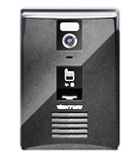
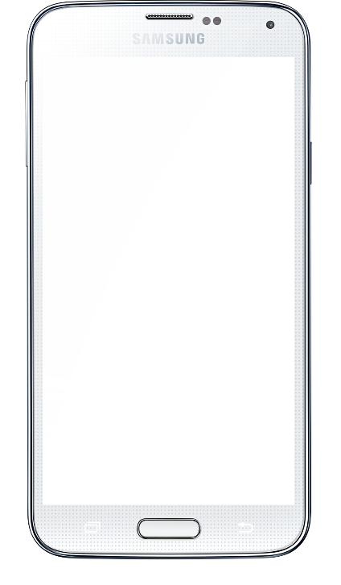
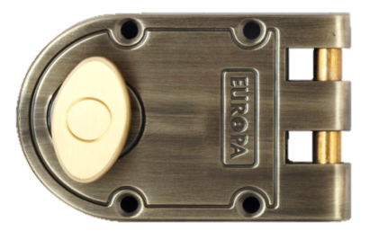


내용
구성
SW/HW
Proto type
낯선사람

Slide 8
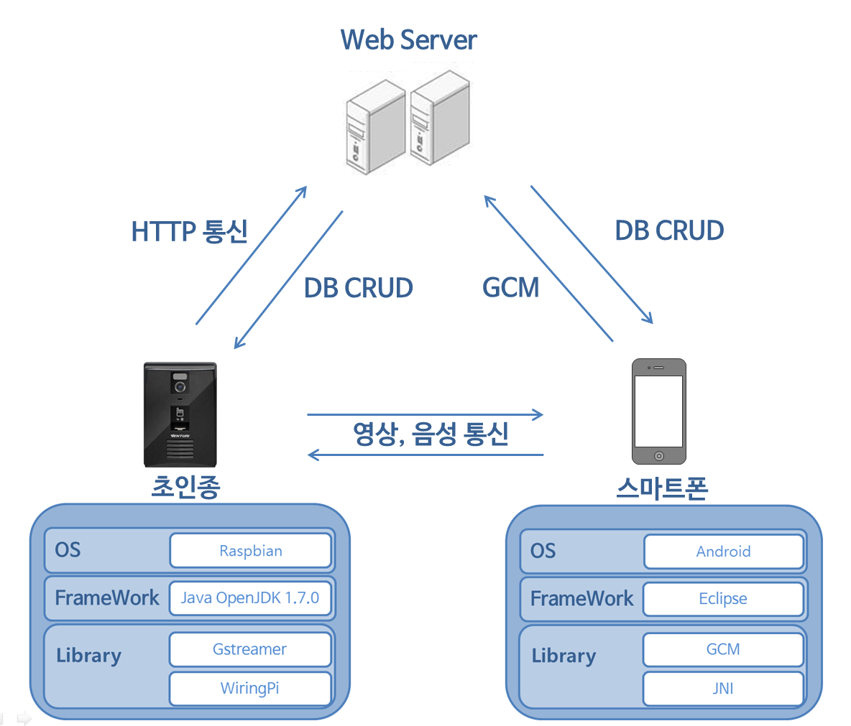
내용
구성
흐름도

Slide 9



활용
가능성
몸이 불편한 장애인이나 노약자를 위한 솔루션
〮 집 내부에서 자유롭게 움직이기 힘든 사람들을 위한 솔루션이 되어지기도 합니다. 〮 누군가가 집에 방문하였을 때 항상 현관문까지 이동하여 문을 열어주거나 대화를 해야 합니다. 이 때에 몸이 불편한 장애인이나 노약자들은 본 프로젝트를 통해서 스마트폰만 소지하고 있으면 언제 어디서든 인터폰 역할 및 출입이 가능하게 할 수 있습니다.

Slide 10

활용
가능성
혼자 집에 있는 유아들을 위한 솔루션
맞벌이 부부가 증가함에 따라, 아이들이 혼자 집에 있는 경우가 많습니다. 엄마가 교육을 하더라도 낯선 사람이 왔을 시 어린아이들은 쉽게 문을 열어주는 경향이 있습니다. 이 때에 저희 프로젝트인 Smart Doorbell의 아이모드를 이용하면, 집에 누군가 초인종을 눌렀을 시 부모님 핸드폰으로 바로 알림이 가고, 집 초인종 소리는 나지 않습니다. 따라서 아이들은 더욱 안전하게 집에 있을 수 있습니다.

Slide 11
공 통
개발
일정
 | 3월 |  |  |  | 4월 |  |  |  | 5월
 | 1 | 2 | 3 | 4 | 1 | 2 | 3 | 4 | 1 | 2 | 3 | 4
프로젝트 아이디어 기획 및 사전조사 (팀전체)
안드로이드 Application UI 및 얼굴인식 적용 - 김길동
JAVA 웹서버 및 데이터베이스 구축 - 남길동
라즈베리파이 개발환경 구축 및 카메라모듈과 오디오모듈 적용 - 김길동
라즈베리파이 웹서버 연동 & 벨기능 - 이대감
초인종 H/W와 웹서버 연동 및 스트리밍 - 남민수
센서를 활용한 재난방지 시스템 구현 - 김김길동
안드로이드 웹 스트리밍 기능 구현 - 남길동, 이대감
디버깅 및 테스트 (팀전체)

Slide 12
개발
일정
김대감1
구현 | 진행률 | 시작일 | 종료일 | 총기간 | 진척도
프로젝트 아이디어 기획 및 사전조사 | 진행중 | 2016년 3월 11일 | 2016년 4월 1일 | 22일 | 80%
라즈베리파이 개발환경 구축 | 진행중 | 2016년 3월 11일 | 2016년 4월 1일 | 22일 | 10%
카메라모듈 적용 | 미완료 | 2016년 3월 20일 | 2016년 5월 20일 | 62일 | 0%
오디오모듈 적용 | 미완료 | 2016년 3월 20일 | 2016년 5월 20일 | 62일 | 0%
센서를 활용한 재난방지 시스템 구현 | 미완료 | 2016년 3월 20일 | 2016년 5월 20일 | 62일 | 0%
디버깅 및 테스트 | 미완료 | 2016년 3월 20일 | 2016년 5월 20일 | 62일 | 0%

Slide 13
개발
일정
김길동
구현 | 진행률 | 시작일 | 종료일 | 총기간 | 진척도
프로젝트 아이디어 기획 및 사전조사 | 진행중 | 2016년 3월 11일 | 2016년 4월 1일 | 22일 | 80%
안드로이드 개발환경 구축 | 진행중 | 2016년 3월 11일 | 2016년 4월 1일 | 22일 | 10%
안드로이드 Application UI | 미완료 | 2016년 3월 20일 | 2016년 5월 20일 | 62일 | 0%
얼굴인식 적용 | 미완료 | 2016년 3월 20일 | 2016년 5월 20일 | 62일 | 0%
센서를 활용한 재난방지 시스템 구현 | 미완료 | 2016년 3월 20일 | 2016년 5월 20일 | 62일 | 0%
디버깅 및 테스트 | 미완료 | 2016년 3월 20일 | 2016년 5월 20일 | 62일 | 0%

Slide 14
개발
일정
홍길동
구현 | 진행률 | 시작일 | 종료일 | 총기간 | 진척도
프로젝트 아이디어 기획 및 사전조사 | 진행중 | 2016년 3월 11일 | 2016년 4월 1일 | 22일 | 80%
이클립스 개발환경 구축 | 진행중 | 2016년 3월 11일 | 2016년 4월 1일 | 22일 | 10%
웹서버 및 데이터베이스 구축 | 미완료 | 2016년 3월 20일 | 2016년 5월 20일 | 62일 | 0%
H/W와 웹서버 연동 및 스트리밍 | 미완료 | 2016년 3월 20일 | 2016년 5월 20일 | 62일 | 0%
안드로이드 웹 스트리밍 기능 구현 | 미완료 | 2016년 3월 20일 | 2016년 5월 20일 | 62일 | 0%
디버깅 및 테스트 | 미완료 | 2016년 3월 20일 | 2016년 5월 20일 | 62일 | 0%

Slide 15
개발
일정
이대감
구현 | 진행률 | 시작일 | 종료일 | 총기간 | 진척도
프로젝트 아이디어 기획 및 사전조사 | 진행중 | 2016년 3월 11일 | 2016년 4월 1일 | 22일 | 80%
라즈베리파이 개발환경 구축 | 진행중 | 2016년 3월 11일 | 2016년 4월 1일 | 22일 | 10%
라즈베리파이 웹서버 연동 | 미완료 | 2016년 3월 20일 | 2016년 5월 20일 | 62일 | 0%
벨기능 | 미완료 | 2016년 3월 20일 | 2016년 5월 20일 | 62일 | 0%
H/W와 웹서버 연동 및 스트리밍 | 미완료 | 2016년 3월 20일 | 2016년 5월 20일 | 62일 | 0%
안드로이드 웹 스트리밍 기능 구현 | 미완료 | 2016년 3월 20일 | 2016년 5월 20일 | 62일 | 0%
디버깅 및 테스트 | 미완료 | 2016년 3월 20일 | 2016년 5월 20일 | 62일 | 0%

Slide 16
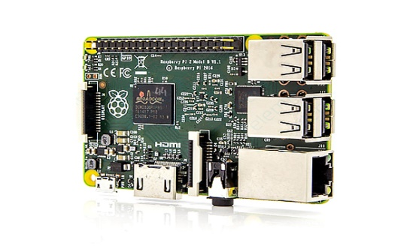
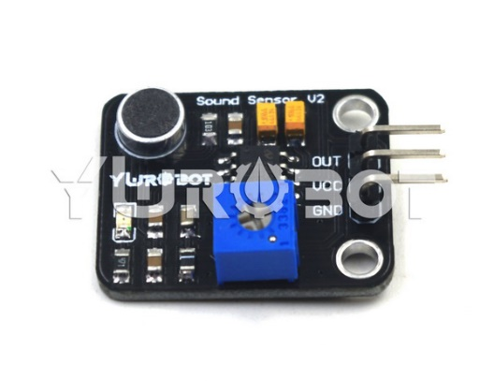
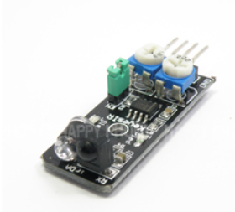
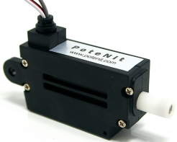
비용
라즈베리파이 2
수량 1 개
단가 43,800 원
http://www.icbanq.com/P005716580/B
사운드센서 모듈
수량 1 개
단가 6,380 원
http://www.icbanq.com/P005688417/S
인체 감지센서
수량 1 개
단가 3,000 원
http://www.icbanq.com/P000235067
잠금모듈
Total 196180 원
수량 1 개
단가 143,000 원
http://www.motormall.co.kr/shop/goods/goods_view.php?goodsno=

Slide 17
팀&개인
목표
 | Capstone 수업의 목표
팀 | 저희가 만든 IoT제품으로 2016년 하반기 인천에서 열리는 SW융합 해카톤 대회 참가하고 싶습니다.
이대감 | Capstone 프로젝트를 통해 회사에서는 어떻게 직무수행을 하는지 실무와 직결된 프로젝트 경험을 하고 싶습니다.
남길동 | 실무에서 사용하는 여러 기술과 정보 등이 무엇이 있는지 알고 배우고 싶습니다.
김길동 | 최근 IoT제품이 각광받고 있음에 따라 처음부터 끝까지 스스로 계획하고 설계하는 IoT를 제품을 개발해보고 싶습니다.
김대감 | 수업시간에서 배울 수 없는 프로그래밍 기술과 실무적으로 어떤 단계를 거쳐 프로그래밍을 하는지 배우고 싶습니다.

